Slide 1
第 十三 讲

Slide 2
第五章 电容元件和电感元件
5-1 电容元件
5-2 电容元件的VCR
5-3 电容电压的连续性和记忆性质
5-4 电容储能
5-5 电感元件
5-6 电感元件的VCR
5-7 电容与电感的对偶性

Slide 3
本章教学要求
1、掌握电容元件的VCR ；
2、掌握电容电压的连续性、记忆性质；
3、掌握电容的储能；
4、掌握电感元件的VCR ；
5、了解电容与电感的对偶性。

Slide 4
本次课教学要求
1、掌握电容元件的VCR；
2、掌握电容电压的连续性和记忆性质；
3、掌握电容的储能。
重点
电容元件的VCR
难点
电容元件的VCR

Slide 5
第五章 电容元件和电感元件
引言
电阻电路的特点：电路的响应同激励的关系是即时的，与过去的激励无关，电路没有记忆作用；电路的数学描述是代数方程。
电容元件和电感元件的引出：
（１）电路的功能仅用电阻元件还不能满足实际要求，还需要有电容、电感元件；
（２）实际电路参数仅用电阻来描述，还必须有电容、电感。
含有电容元件、电感元件的电路，一般是动态电路，其数学描述是微分方程。

Slide 6
§5.1 电容元件
电容是储存电场能量或储存电荷的器件。
实际电容器，简单地讲，是由两片平行导体极板，其间填充绝缘介质而构成的储存电场能量的器件。

Slide 7
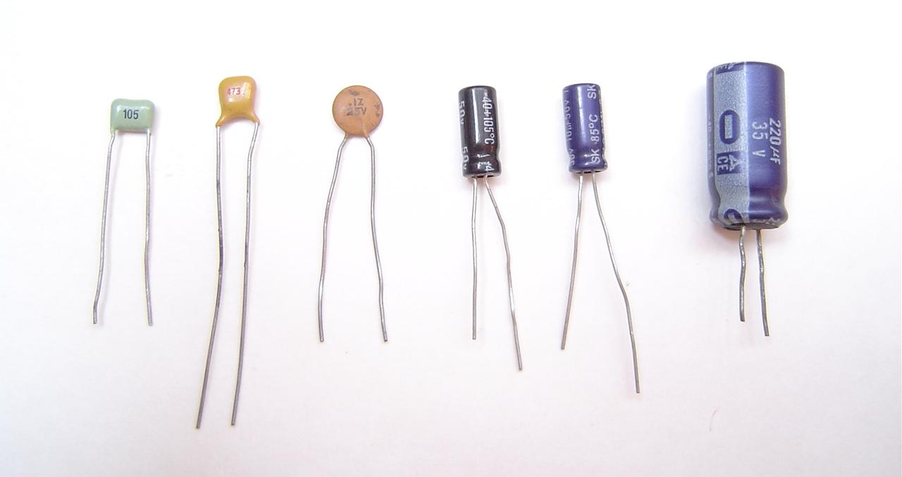
外形与符号
实际电容器
电路符号

Slide 8
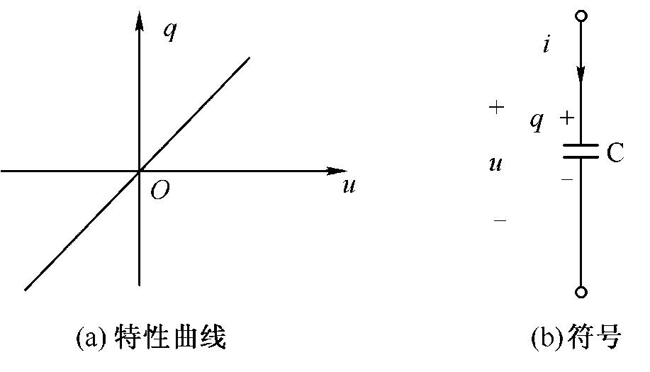
伏库特性
若一个二端元件在任一时刻，其上电荷q与两端电压u之间的关系可由q-u平面上的一条不随时间变化，且通过零点的直线来确定，则此二端元件称为线性时不变电容元件，简称电容C，其特性曲线及符号如下图所示。按图中的参考方向可得电容元件的特性方程
或
式中，参数C与直线的斜率成正比。当电荷单位为库仑，电压单位为伏特时，电容的单位为法拉（F ）
线性电容伏库特性曲线

Slide 9
§５.2 电容元件的VCR
1、数学描述
根据电流的定义及电容的伏库关系：
上式表明，电容的电流与其端电压的变化率成正比，与其电压的数值大小无关。
电容对直流电压相当于开路，即有隔直作用。

Slide 10
电压表达式
（1）不定积分形式：
（2）定积分形式：
式中，
称为电容电压在t=t₀时刻的初始值。
这说明任一时刻的电容电压不仅与该时刻的电流有关，而且还与此时刻以前的“历史状态”有关（从-∞开始），故电容称为“记忆元件”。电容的电压是通过电荷的积累而形成的，不能突变。

Slide 11
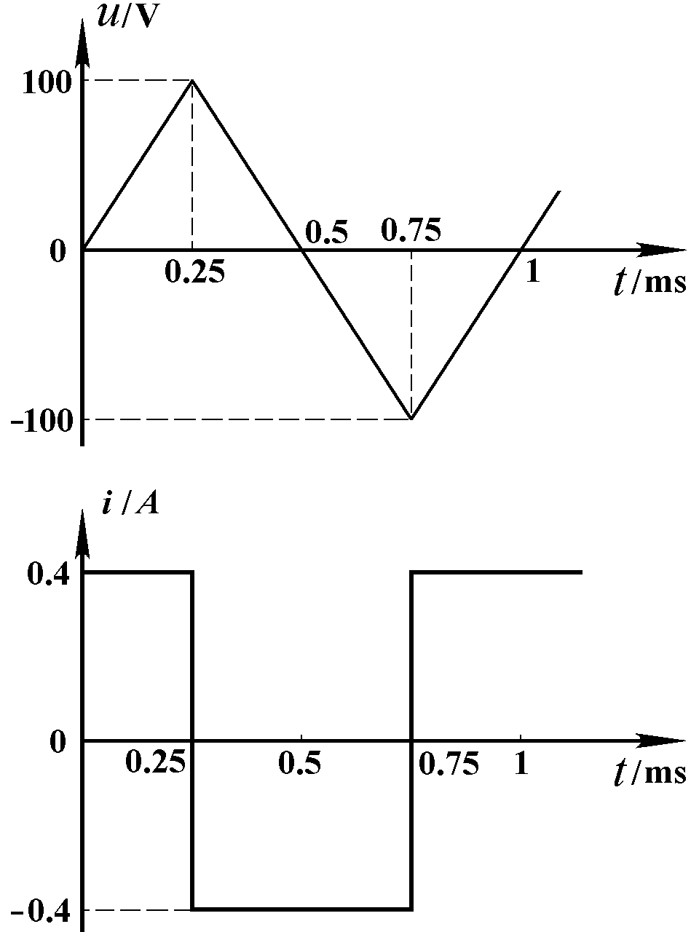
2、电容的VCR举例分析
例5-1 P164
电容对三角波电压源的响应
根据
i正比于u对时间的变化率，当u为线性变化的电压时，i为常数。所以，当u为三角波时，i为方波。
代入数据，求得i为幅度0.4A的方波，波形如右图。

Slide 12
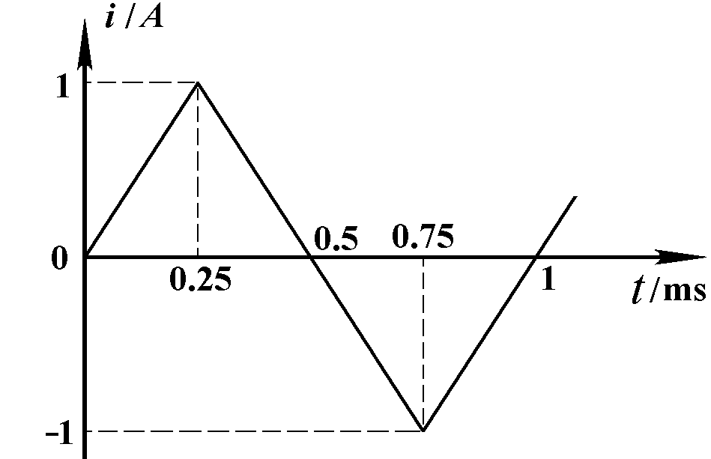
2、电容的VCR举例分析（续）
例5-2 P165
电容对三角波电流源的响应
电流源的电流表达式：
设初始电压为0，根据
t=0~0.25ms时, u为
当t=0.25ms时, u=125V

Slide 13
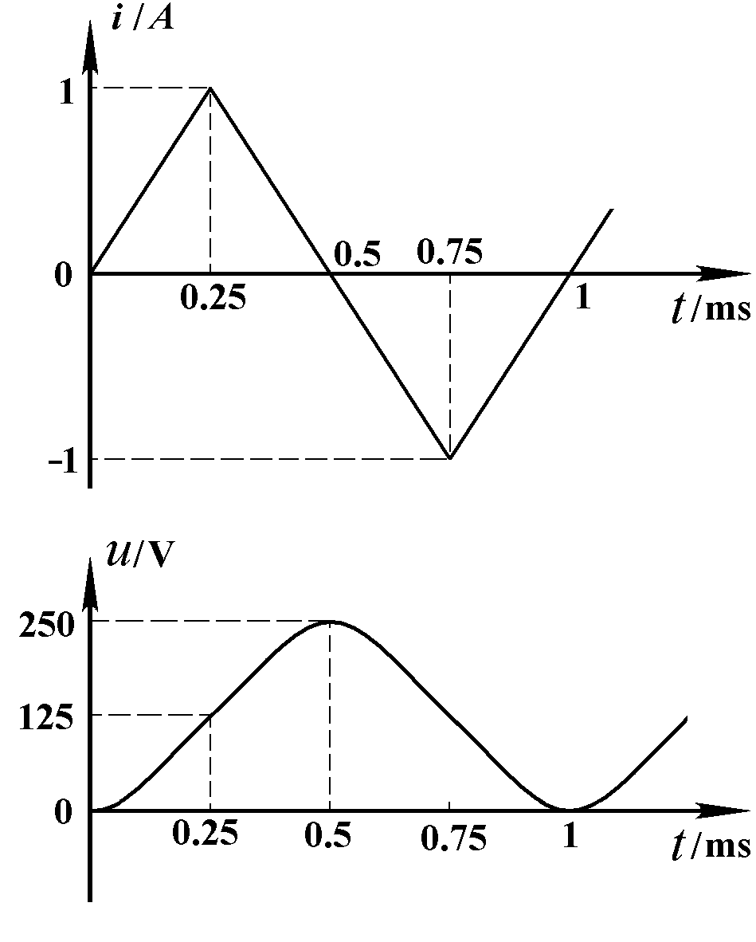
t=0~0.25ms时, u为
t=0.25~0.75ms时, u为
当电容的电流为三角波时，其电压为抛物线波。
t=0.75~1.25ms时, u为

Slide 14
§5.3 电容电压的连续性质和记忆性质
1、连续性（电容电压不能跃变）：若电容电流 在闭区间 内为有界的，则电容电压 在开区间 内为连续的。
如果u_{C}不连续（出现间断），即u_{C}出现跳变，则电流必须无穷大，实际电路不可能出现，故在实际电路中u_{C}必然连续。
2、记忆性：某一时刻的电容电压取决于在此之前电流的全部历史。

Slide 15
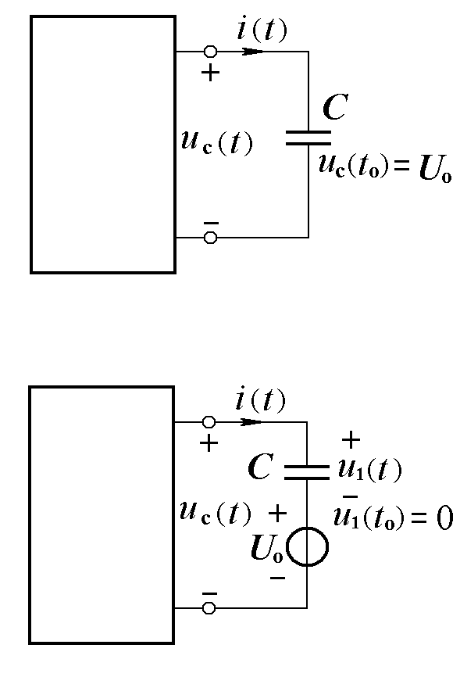
电容的等效电路
根据
令
则
根据上式可以画出电容的等效电路如右图所示。

Slide 16
§5.4 电容的储能
设电容的电压和电流参考方向相关联，电容吸收的功率（瞬时功率）为
则在t₁～t₂内电容中所储存的电场能量为

Slide 17
§5.4 电容的储能（续）
当 时，表明电容从外部电路吸收能量，并以电场形式储存能量（充电）；反之，当 时，表明电容将原先已储存的电场能量向外部电路释放（放电）。由于电容具有能量储存能力，通常称为储能元件。
电容在任意时刻t所储存的电场能量为

Slide 18
课外作业
PP. 179-180
5-3，
5-6
END

